Slide 1
Ca lâm sàng rối loạn vận động
ThS.Bs Trần Thanh Hùng-BM Thần kinh

Slide 2
Mục tiêu học tập
Trình bày được cách tiếp cận triệu chứng rối loạn vận động run
Chẩn đoán được hội chứng Parkinson
Chẩn đoán được bệnh Parkinson
Trình bày cơ chế tác dụng các nhóm thuốc điều trị bệnh Parkinson
Giải thích được triệu chứng học dựa trên cơ chế sinh lý bệnh của bệnh Parkinson
Notes:
3 tiết – 8-10 câu hỏi

Slide 3
Ca lâm sàng
Một bệnh nhân nam 65 tuổi, kinh doanh tự do, đến khám vì biểu hiện run tay (T) nhiều từ khoảng 11 tháng nay
video
Câu hỏi thảo luận nhanh: những tính chất giúp phân biệt triệu chứng run với các bất thường vận động khác?
Notes:
Nhịp nhàng, dự đoán được,
Các bất thường khác

Slide 4
Triệu chứng rối loạn vận động tăng động
Run: có nhịp, co luân phiên cơ đồng vận và đối vận, dự đoán được
Múa giật: không đều, nhanh, không dự đoán được
Múa vung: vung ném chi, biên độ rộng, nhanh, không dự đoán được
Múa vờn: chậm, không đều, ngoằn ngoèo, liên tục
Loạn trương lực cơ: mạnh, duy trì, chậm, vặn vẹo của cơ trục
Tic: co thắt nhanh, lặp đi lặp lại, định hình, theo thói quen, có thể ức chế
Giật cơ: giật nhanh, ngắn đột ngột không có nhịp.

Slide 5
Tiếp cận bệnh nhân run
Liệt kê những nguyên nhân gây run?
Notes:
Những nguyên nhân gây run: cường giáp…
Khẳng định đây là run parkinson

Slide 6
Run tư thế (postural tremor)
Run sinh lý (physiologic tremor) Run sinh lý tăng cường (enhanced physiologic tremor) Lo lắng hay sợ hãi, Hoạt động thể chất quá mức hoặc thiếu ngủ Hội chứng cai thuốc an thần hoặc rượu Độc tính của thuốc (ví dụ: lithium, thuốc giãn phế quản, natri valproate, thuốc chống trầm cảm ba vòng), Ngộ độc kim loại nặng (ví dụ, thủy ngân, chì, asen), Ngộ độc carbon monoxide Cường giáp Gia đình (di truyền trội) hoặc vô căn (lành tính) Run loạn trương lực cơ Rối loạn chức năng tiểu não Bệnh Wilson
Run khi đến đích (Intention tremor)
Bệnh lý thân não hoặc tiểu não Độc tính của thuốc (ví dụ: rượu, thuốc chống động kinh, thuốc an thần) Bệnh Wilson Run loạn trương lực cơ
Run khi nghỉ (Rest tremor)
Hội chứng Parkinson Bệnh Wilson, Ngộ độc kim loại nặng (ví dụ, thủy ngân) Run loạn trương lực cơ

Slide 7
Tiếp cận bệnh nhân run
Những đặc điểm cần mô tả của triệu chứng run trên bệnh nhân này giúp định hướng chẩn đoán?
Notes:
Câu hòi 2 giúp định hướng run vô căn
Tần số 5Hz, run khi nghỉ

Slide 8
Tiếp cận bệnh nhân run
Vị trí, tần số, biên độ, tính chất, tình huống xảy ra run
run bàn tay (T), run kiểu gấp-duỗi các ngón tay và bàn tay, nhịp nhàng,
tần số 5 lần/giây (5 Hz),
biên độ lớn,
xảy ra khi nghỉ, mất khi vận động và khi ngủ

Slide 9
Tiếp cận bệnh nhân run
Run ở bệnh nhân này nghĩ do hội chứng Parkinson (PARKINSONISM)
Triệu chứng lâm sàng nào khác cần khám giúp gợi ý hội chứng Parkinson?

Slide 10

TRAP
Tremor: run
Rigidity: tăng trương lực cơ kiểu ngoại tháp
Akinesia / Bradkikinesia: chậm vận động/bất động
Postural Instability: bất thường tư thế đứng và dáng đi
TĂNG ĐỘNG-GIẢM ĐỘNG

Slide 11
Khám BN
vẻ mặt ít biểu lộ cảm xúc như đeo mặt nạ, dáng đi khom nhẹ ra phía trước, tăng trương lực cơ ngoại tháp tay (T), dấu bánh răng cưa cổ tay (T).
Notes:
Khi nghỉ run do Parkionson => khám them những gì giúp định hướng hội chứng parkoinson => cho slides bệnh nhân khám được gì,

Slide 12
Hội chứng Parkinson
Những nguyên nhân gây hội chứng Parkinson?
Notes:
Câu hỏi tiếp những nhóm nguyên nhân gây Parkinson => slide nhóm nguyên nhân Parkinson
Với bệnh nhân như vậy dấu nào nghĩ bệnh Parkinson
Diễn tiến 1.5 n8am. 1 bên không đối xứng, đáp ứng tốt thuốc Parkinson
Không dâu tiểu não , không dấu tháp
Cận lâm sàn cần làm trong hội chứng Parkinson?? Điển hình => chụp, không điển hình => red flag

Slide 13
Hội chứng Parkinson
Bệnh Parkinson (Parkinson’s disease)
Hội chứng Parkinson thứ phát
Mạch máu
Thuốc
Nhiễm trùng (sau viêm não)
Đầu nước áp lực bình thường
Chấn thương
Ngộ độc (CO.Mn..)
Hội chứng Parkinson Plus (hội chứng Parkinson không điển hình)
Hội chứng Parkinson Plus
Liệt trên nhân tiến triển
Thoái hóa vỏ não hạch nền
Teo nhiều hệ thống
Sa sút trí tuệ thể lewy
Bệnh lý thoái hóa di truyền

Slide 14
Bệnh Parkinson
Trên bệnh nhân này dấu hiệu lâm sàng nào giúp tới hướng chẩn đoán bệnh Parkinson?

Slide 15
Bệnh Parkinson
Tuổi khởi phát
Khởi phát 1 bên
Diễn tiến chậm
Không dấu tháp, tiểu não, Ngoài ra không ghi nhận yếu liệt hay rối loạn cảm giác. Không dấu tiểu não, không dấu tháp, sa sút trí tuệ
Tiền sử gia đình: chưa ghi nhận bệnh lý gì khác, không ai có bệnh lý tương tự, không dùng thuốc gì gần đây, công việc kinh doanh không có yếu tố phơi nhiễm
Khám các cơ quan khác bình thường.

Slide 16
Bệnh nhân này có cần làm hình ảnh học để chẩn đoán bệnh Parkinson không?

Slide 17
CT scan, MRI não chỉ có vai trò trong chẩn đoán phân biệt,
không có phương tiện đơn độc nào giúp chẩn đoán xác định bệnh Parkinson.
Vị trí tổn thương và chất dẫn truyền thần kinh quan trọng nhất trong bệnh Parkinson là gì?

Slide 18
Bệnh Parkinson
Chưa có phương pháp chữa khỏi
Điều trị triệu chứng
Cải thiện chất lượng cuộc sống và kéo dài tuổi thọ:
Dùng thuốc
Không dùng thuốc
Phẫu thuật
Trình bày các nhóm thuốc điều trị, cơ chế tác dụng của thuốc?

Slide 19
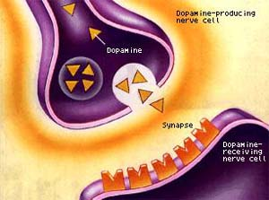
CÁC THUỐC ĐIỀU TRỊ
Tăng tổng hợp dopamine
L-dopa (+ chất ức chế men dopadecarbolalase ngoại biên) Madopar, Sinemet
Thuốc đồng vận dopamine (pramipexole, ropinirole, bromocriptine)
Các thuốc ức chế men
- thuốc ức chế men MAO-B: Selegiline, rasagiline
- thuốc ức chế men COMT: entacapone, tolcapone
Các thuốc khác
- thuốc kháng cholinergique: trihexyphenidyl
- amantadine

Slide 20
Chuyển hóa L-dopa
Ngoại biên
Não
3-O-méthyl-dopa
COMT
L-dopa
L-dopa
DAAA
benserazide
carbidopa
DAAA
dopamine
MAO B
COMT
DOPAC
3-MT
dopamine
COMT
MAO B
HVA

Slide 21
Các chất ức chế men
Ngoại biên
Não
3-O-méthyl-dopa
3-O-méthyl-dopa
COMT
entacapone
tolcapone
L-dopa
L-dopa
DAAA
tolcapone
benserazide
carbidopa
dopamine
MAO B
COMT
DAAA
selegiline
rasagiline
DOPAC
3-MT
dopamine
COMT
MAO B
HVA

Slide 22
Diễn tiến: bệnh nhân được chẩn đoán bệnh Parkinson và được điều trị L-Dopa
Đáp ứng tốt và duy trì đáp ứng trong những năm sau đó.
video

Slide 23
Đánh giá hoàn thành mục tiêu học tập
Trình bày được cách tiếp cận triệu chứng rối loạn vận động run
Chẩn đoán được hội chứng Parkinson
Chẩn đoán được 1 trường hợp bệnh Parkinson
Giải thích được triệu chứng học dựa trên sinh bệnh học bệnh Parkinson
Trình bày cơ chế tác dụng các nhóm thuốc điều trị bệnh Parkinson
Notes:
3 tiết – 8-10 câu hỏi

Slide 24
Cơ chế triệu chứng giảm động
Từ sơ đồ con đường trực tiếp và gián tiếp, lý giải triệu chứng giảm động trên bệnh nhân Parkinson

Slide 25
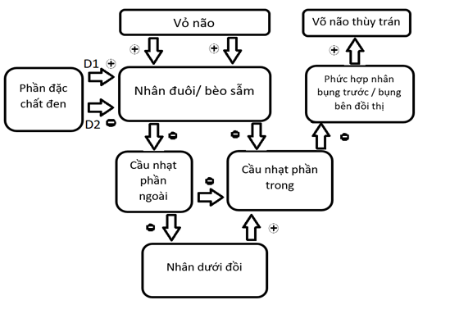
Con đường trực tiếp và gián tiếp trong sinh bệnh học Parkinson
Notes:
Vòng vận động: trực tiếp-gián tiếp

Slide 26
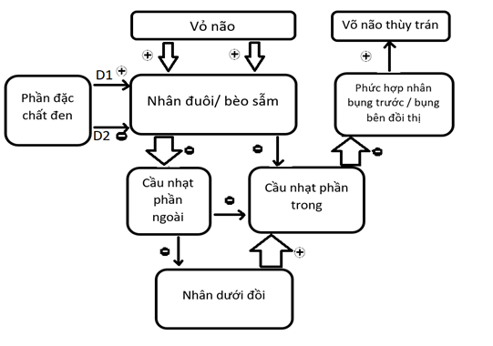
Cơ chế giảm động

